Slide 1
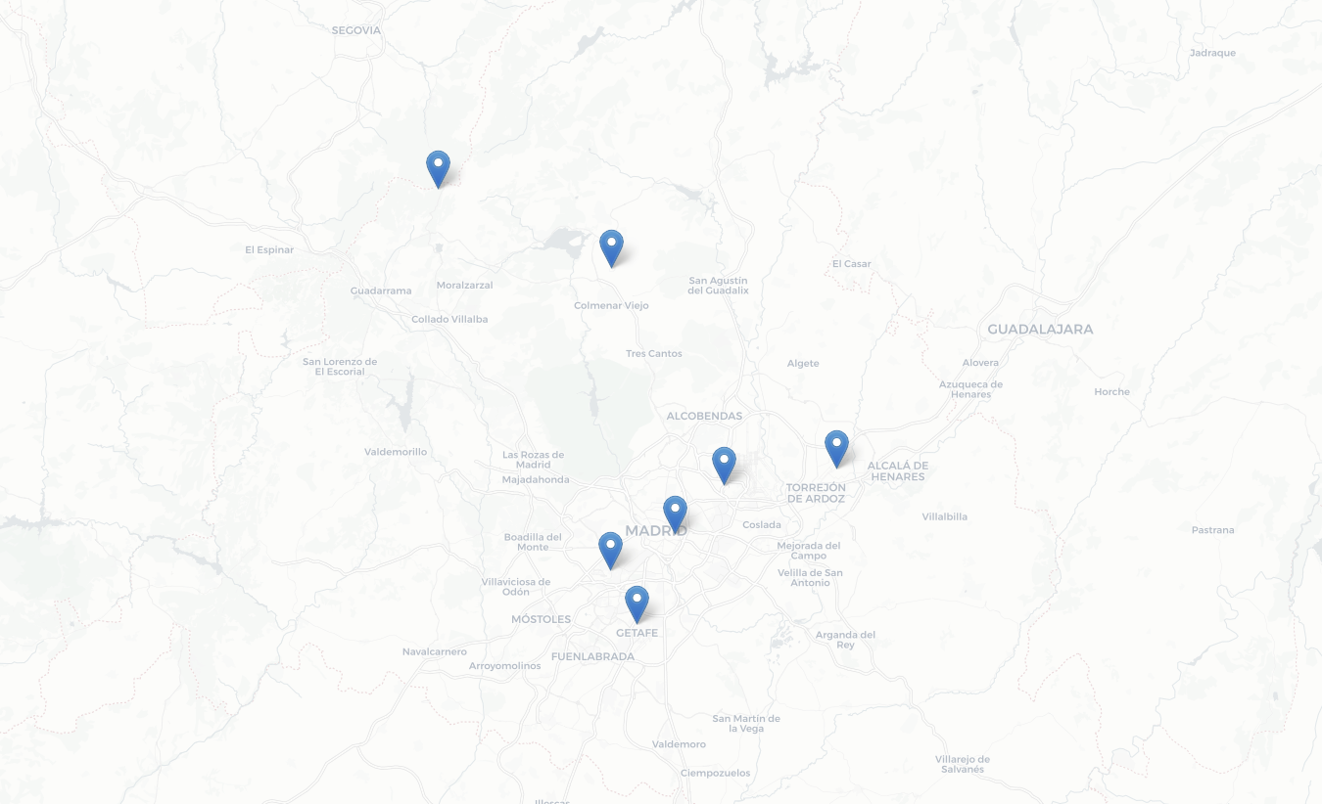
E.D.A.
Bootcamp Data Science - The Bridge School
ANÁLISIS CLIMATOLÓGICO DE LA COMUNIDAD DE MADRID EN 2019

Slide 2
Datos Climatológicos - Balance Hídrico
HUMEDAD DEL SUELO
Humedad del suelo expresada en porcentaje respecto respecto a cierta capacidad máxima de retención de Agua Disponible para las Plantas (AD25 y AD75, considerando una reserva de Agua Disponible Total igual a 25mm y 75mm)
PRECIPITACIÓN ACUMULADA
Precipitación acuosa media acumulada para una determinada área
EVAPOTRANSPIRACIÓN
Evapotranspiración de una superficie de referencia que ocurre sin restricciones de agua

Slide 3
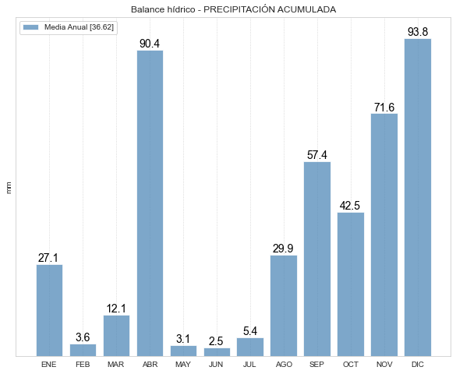
Precipitación Acumulada (mm)
Media anual 36.62
Max 93.8 (Diciembre)
Min 2.5 (Junio)

Slide 4
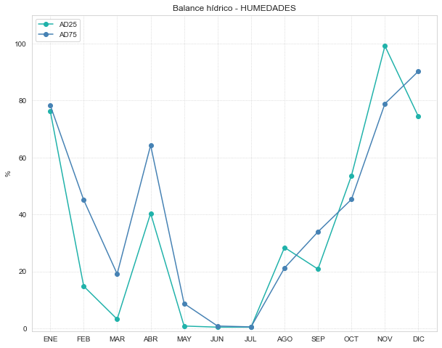
Humedades
(%)
AD25/AD75 - humedad del suelo sobre una capacidad de
25mm/75mm
Media anual AD25 34.40
Media anual AD75 40.54

Slide 5
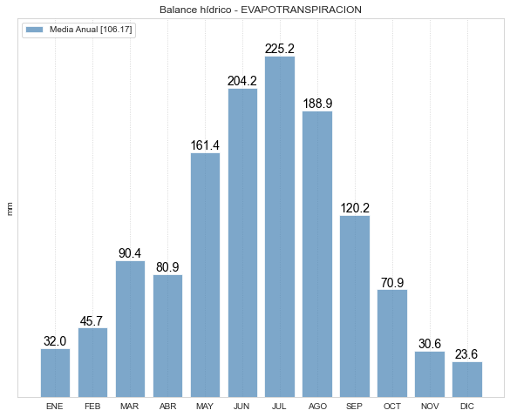
Evapotranspiración
(mm)
Media anual 106.17
Max 225.2 (Julio)
Min 23.6 (Diciembre)

Slide 6
Datos Atmosféricos
OCURRENCIA DE METEOROS
N_LLU N_NIE N_GRA N_TOR
N_FOG N_DES N_NUB N_CUB
TEMPERATURAS
TM_MES TM_MAX TM_MIN
TA_MAX TA_MIN TS_MIN
TI_MAX NT_30 NT_00
PRECIPITACIONES
P_MES P_MAX NP_001
NP_010 NP_100 NP_300
HUMEDAD
HR E
INSOLACIÓN
INSO P_SOL
VIENTO
NW_55 NW_91

Slide 7
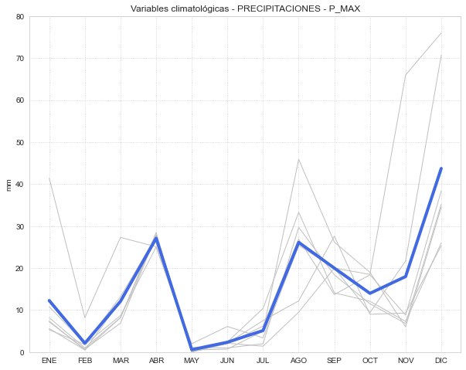
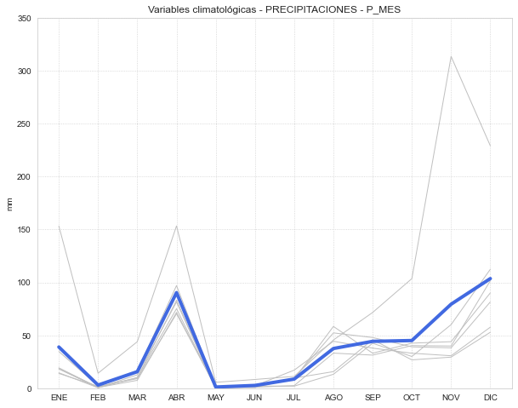
Precipitaciones Medias de todas las estaciones meteorológicas
P_MAX
Precipitación máxima diaria del mes/año y fecha (mm)
P_MES
Precipitación total mensual/anual (mm)

Slide 8
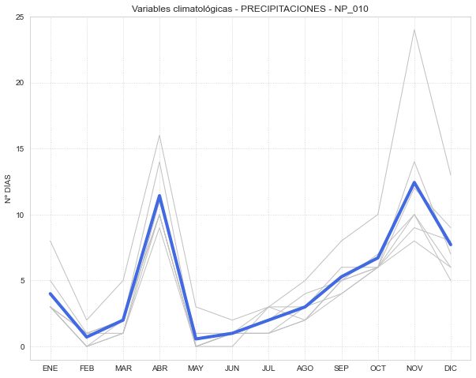
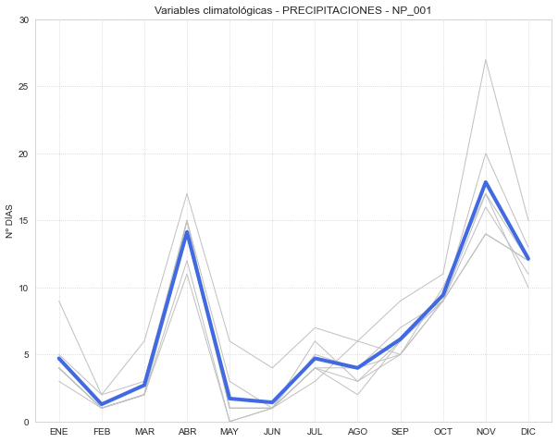
Precipitaciones Medias de todas las estaciones meteorológicas
NP_010
Nº de días de precipitación mayor o igual que 1mm en el mes/año
NP_001
Nº de días de precipitación apreciable (≥ 0,1 mm) en el mes/año

Slide 9
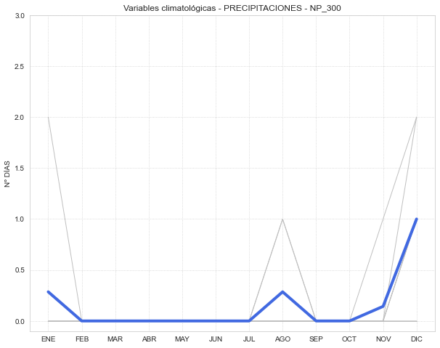
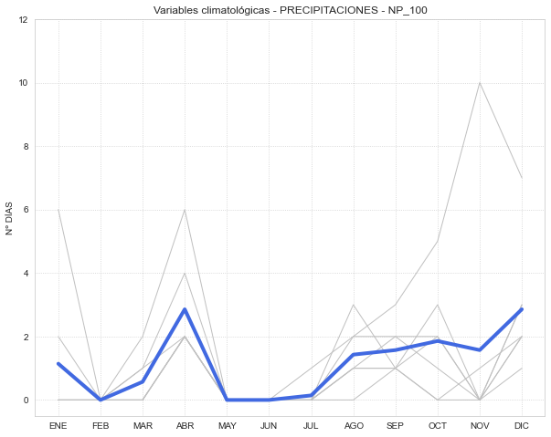
Precipitaciones Medias de todas las estaciones meteorológicas
NP_300
Nº de días de precipitación mayor o igual que 30mm en el mes/año
NP_100
Nº de días de precipitación mayor o igual que 10mm en el mes/año

Slide 10
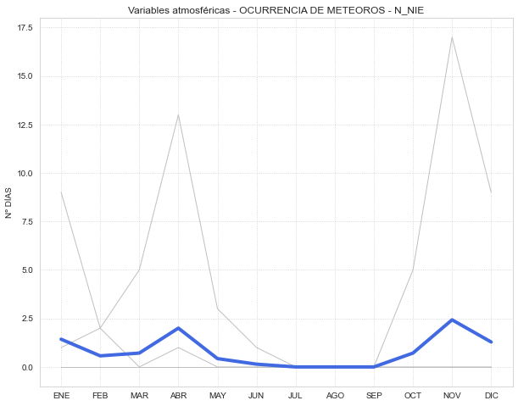
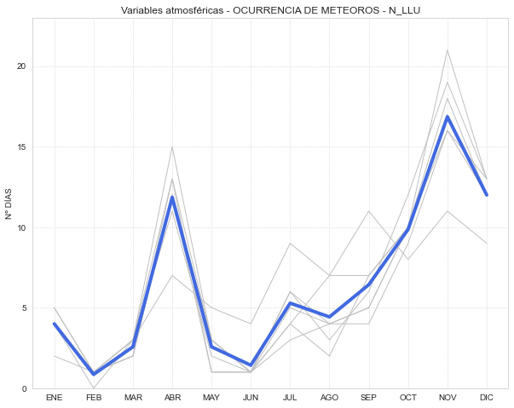
Ocurrencia de Meteoros
Medias de todas las estaciones meteorológicas
N_NIE
Nº de días de nieve en el mes/año
N_LLU
Nº de días de lluvia en el mes/año

Slide 11
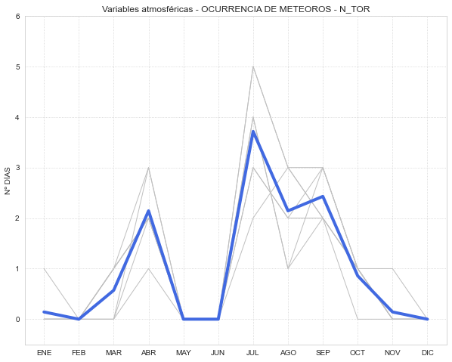
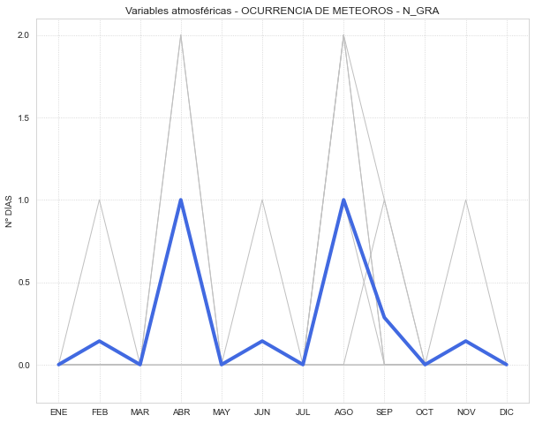
Ocurrencia de Meteoros
Medias de todas las estaciones meteorológicas
N_TOR
Nº de días de tormenta en el mes/año
N_GRA
Nº de días de granizo en el mes/año

Slide 12
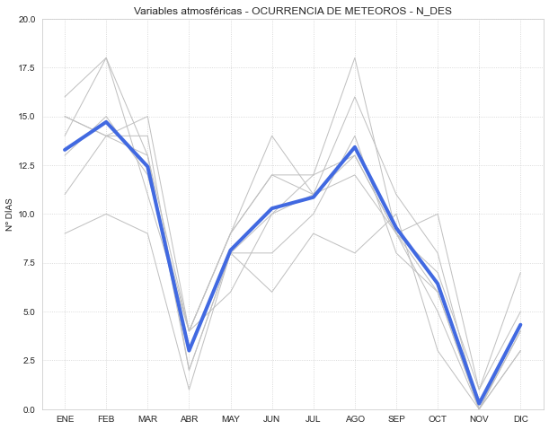
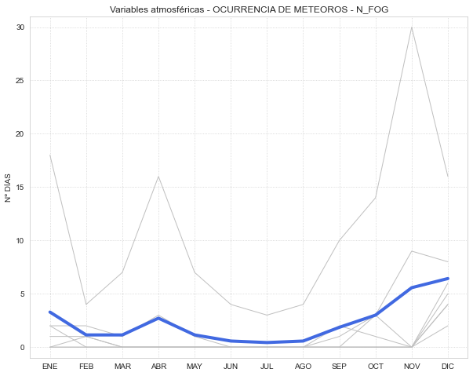
Ocurrencia de Meteoros
Medias de todas las estaciones meteorológicas
N_DES
Nº de días despejados en el mes/año
N_FOG
Nº de días de niebla en el mes/año

Slide 13
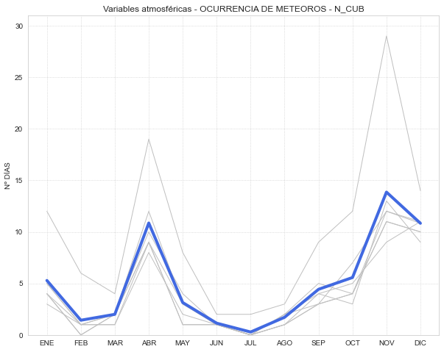
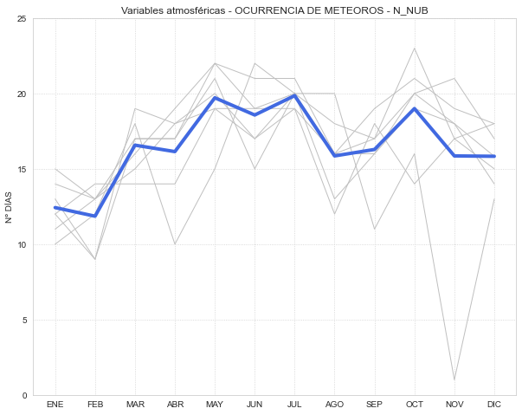
Ocurrencia de Meteoros
Medias de todas las estaciones meteorológicas
N_CUB
Nº de días cubiertos en el mes/año
N_NUB
Nº de días nubosos en el mes/año

Slide 14
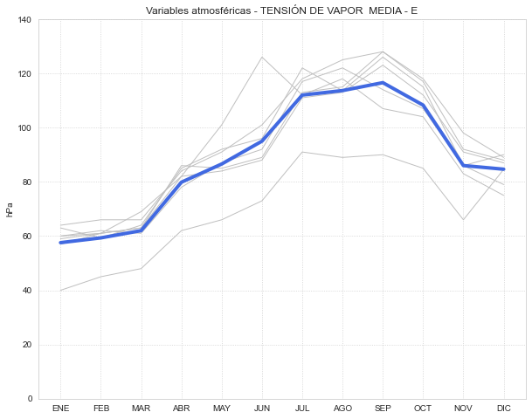
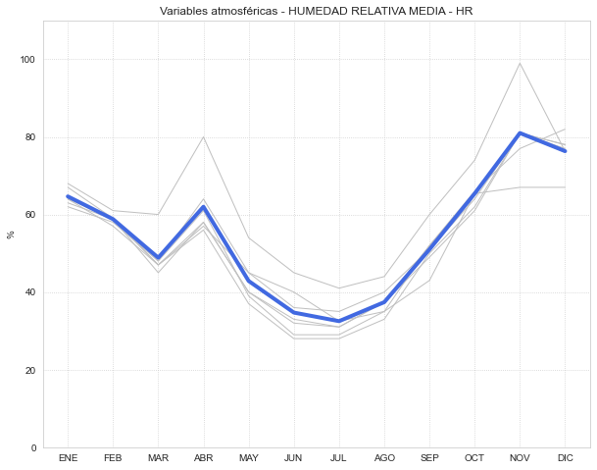
Humedad
Medias de todas las estaciones meteorológicas
E
Tensión de vapor media (hPa)
HR
Humedad relativa media (%)

Slide 15
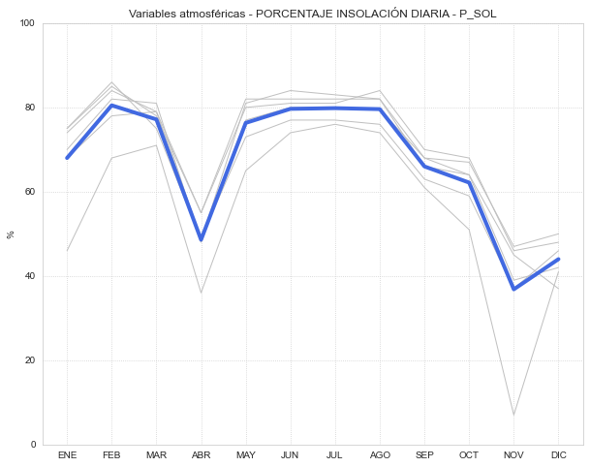
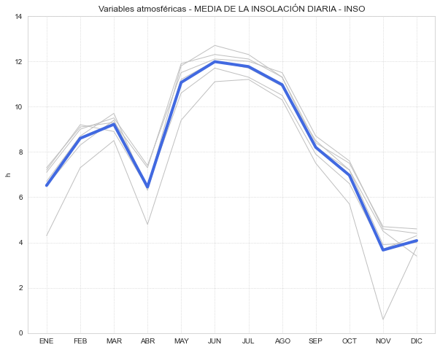
Insolación
Medias de todas las estaciones meteorológicas
P_SOL
Porcentaje medio mensual de la insolación diaria frente a la insolación teórica (%)
INSO
Media mensual de la insolación diaria (h)

Slide 16
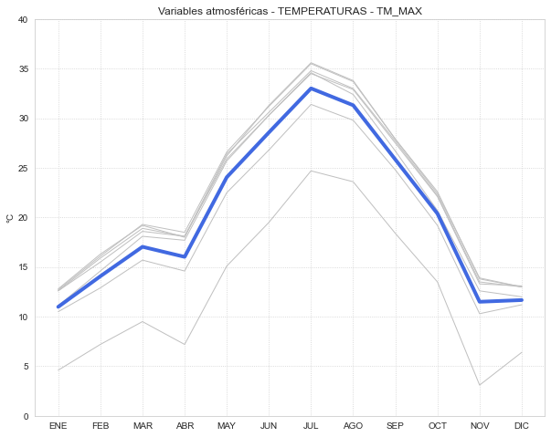
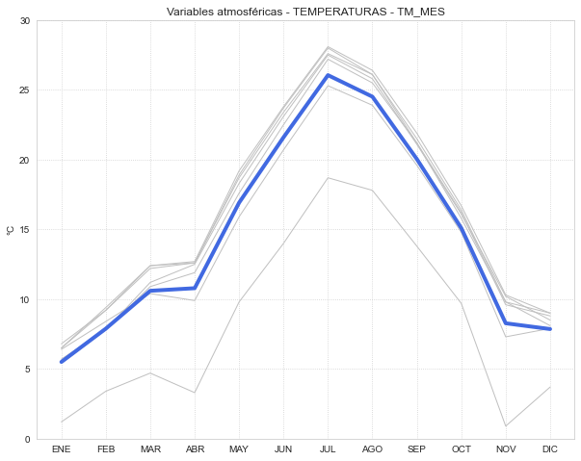
Temperaturas
Medias de todas las estaciones meteorológicas
TM_MAX
Temperatura media mensual/anual de las máximas (°C)
TM_MES
Temperatura media mensual/anual (°C)

Slide 17
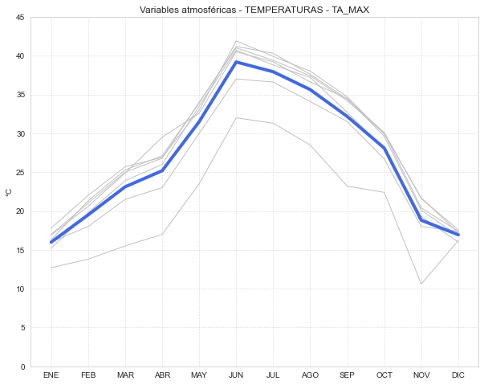
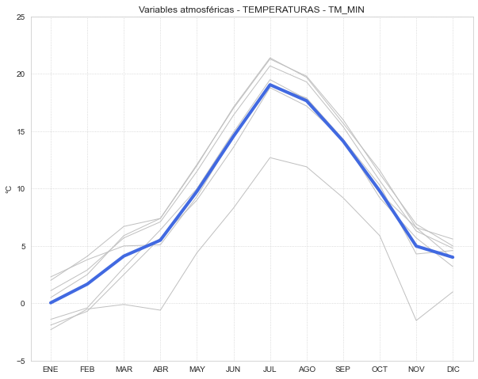
Temperaturas
Medias de todas las estaciones meteorológicas
TA_MAX
Temperatura máxima absoluta del mes/año y fecha (°C)
TM_MIN
Temperatura media mensual/anual de las mínimas (°C)

Slide 18
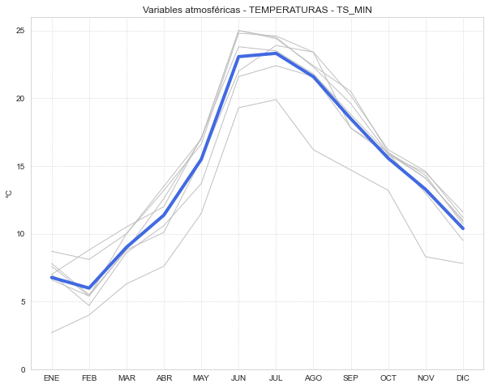
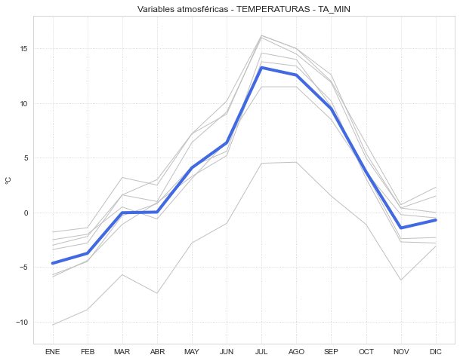
Temperaturas
Medias de todas las estaciones meteorológicas
TS_MIN
Temperatura mínima más alta del mes/año (°C)
TA_MIN
Temperatura mínima absoluta del mes/año y fecha (°C)

Slide 19
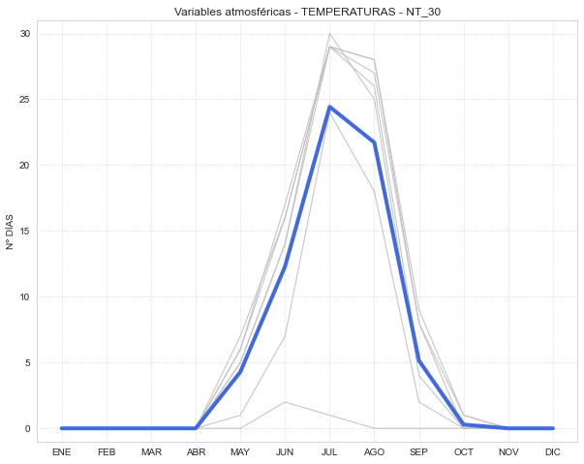
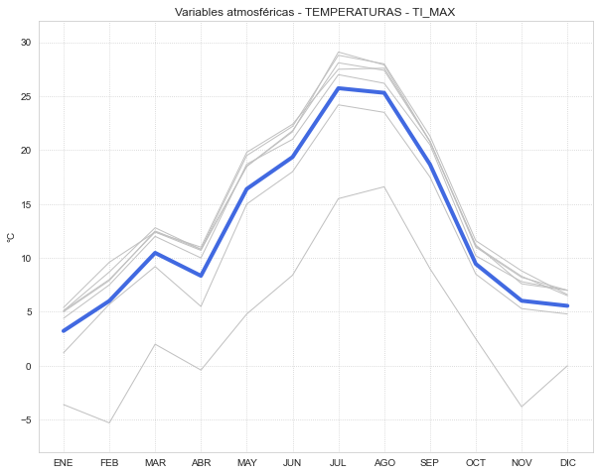
Temperaturas
Medias de todas las estaciones meteorológicas
NT_30
Nº días mes/año de temperatura máxima mayor o igual que 30°C
TI_MAX
Temperatura máxima más baja del mes/año (°C)

Slide 20
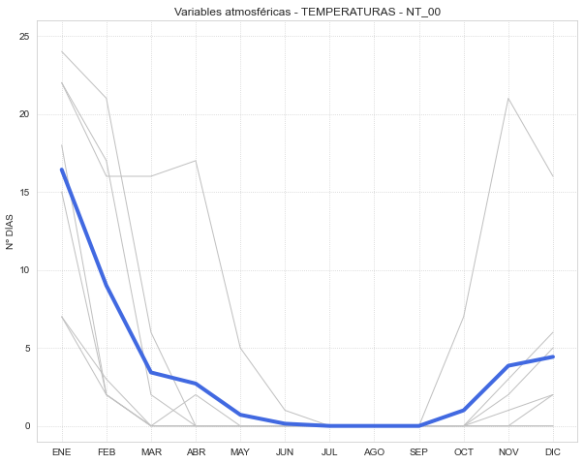
Temperaturas
Medias de todas las estaciones meteorológicas
NT_00
Nº días mes/año de temperatura mínima menor o igual que 0°C

Slide 21
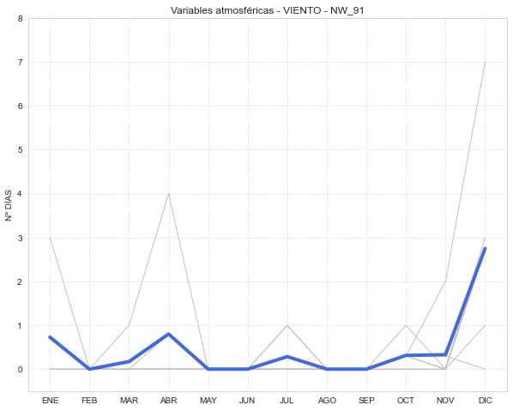
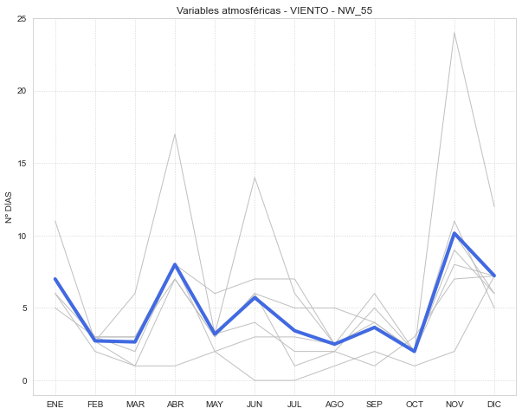
Viento
Medias de todas las estaciones meteorológicas
NW_91
Nº días de velocidad del viento mayor o igual a 91 Km/h en el mes/año
NW_55
Nº días de velocidad del viento mayor o igual a 55 Km/h en el mes/año

Slide 22
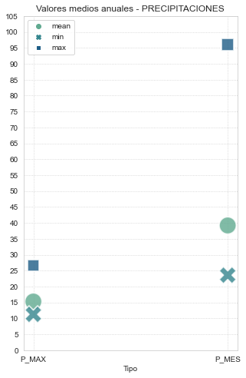
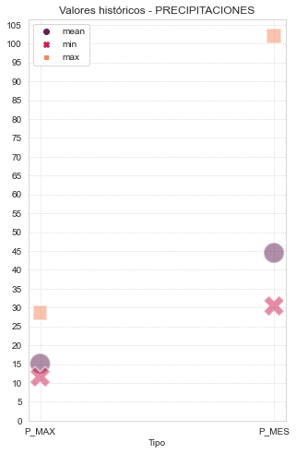
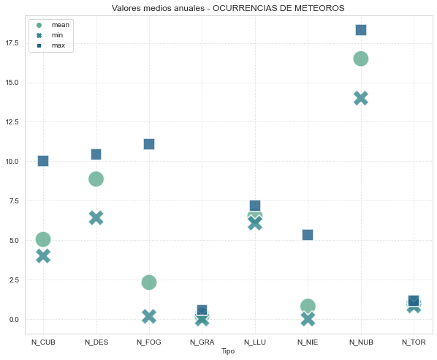
CONCLUSIONES
El año 2019, en toda la Comunidad de Madrid, ha sido bastante cálido, con una temperatura media anual de 14.6ºC, superando de 0.7ºC la media anual de referencia (1981-2010).
En cuanto a precipitaciones, ha sido un año normal pero ligeramente más seco respecto a los años de referencia, con una media anual de 39.1 mm contra los 44.4mm del periodo 1981-2010.

Slide 23
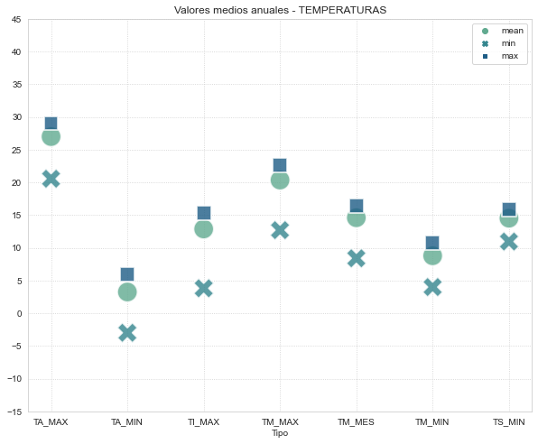
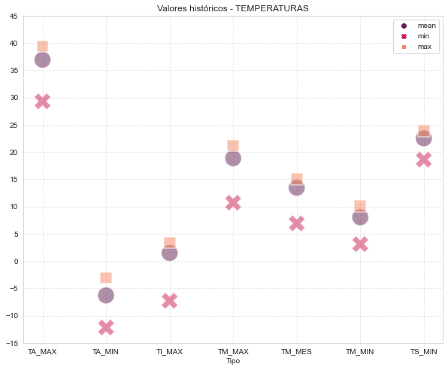
CONCLUSIONES

